Slide 1
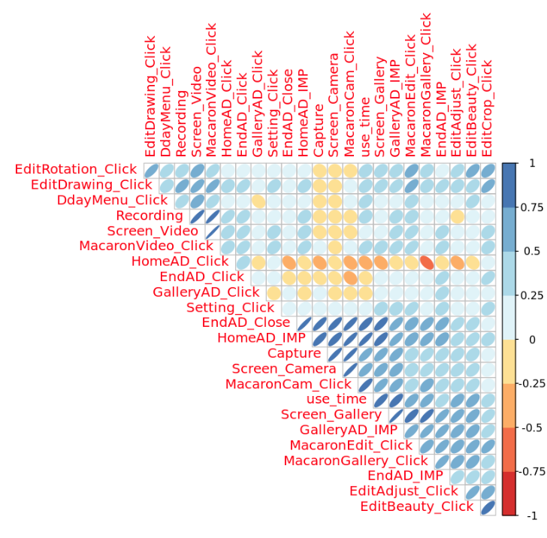
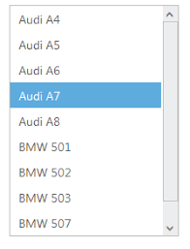
1. 연관성 분석
이벤트간의 상관성과 그 정도를 분석할 수 있습니다. 오른쪽 창에서 2개 이벤트를 순서대로 선택해주세요.
[ 연관성 분석 : 전체 ]
+ 마우스 올리면 하이라이트
연관성 분석을
실시하시겠습니까?
[ 심화분석 1 ]
+ 검색기능
기준 이벤트 | 비교 이벤트 | 상관성
use_time | Recording | 0.23
 | HomeAD_Click | -0.28
 | HomeAD_IMP | -0.88
비교할 다음 이벤트를 선택해 주세요
-0.52
[사용시간]이 증가할때 [녹화]는 증가합니다
[사용시간]이 증가할때 [홈광고클릭]은 감소합니다
[사용시간]이 증가할때 [홈광고유입]은 감소합니다
다음 연관성 분석을
실시하시겠습니까?
[ 심화분석 2 ]
기준 이벤트 | 비교 이벤트 | 상관성
찜 | 검색광고 접속 | 0.31
 | 오가닉 접속 | 0.64
0.0 ~ 0.1 : 상관관계가 거의 없음
0.1 ~ 0.2 : 약한 상관관계
0.2 ~ 0.4 : 보통의 상관관계
0.4 ~ 0.6 : 비교적 강한 상관관계
0.6 ~ 0.8 : 강한 상관관계
0.8 ~ 1.0 : 매우 강한 상관관계
(숫자가 –인 경우 반대의 관계를 의미합니다)
비교할 다음 이벤트를 선택해 주세요

Slide 2
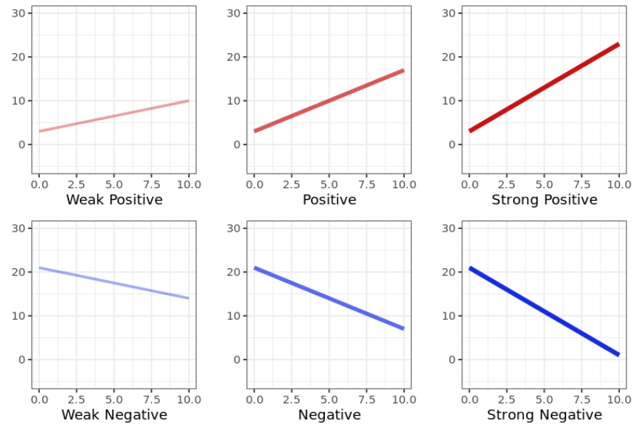
2. 다중선형회귀 분석
캠페인 프로모션이 마케팅 성과에 미치는 영향을 정확히 파악할 수 있습니다
회귀 모델을 통해 미래의 마케팅 성과를 예측할 수 있습니다
[ 긍/부정 요인 시각화 및 마케팅 해석 제공 ]
[ 목적변수 선택 ]
원인 분석을 수행할
마케팅 성과 지표를 선택하세요
DdayMenu_Click
Screen_Gallery
Recording
+64.9
+77.6
+102.8
HomeAD_Click
GalleryAD_Click
EndAD_Click
EndAD_Close
GalleryAD_Click에 긍정적 영향을 주는 이벤트들입니다 :
Recording 1000회 증가시마다 GalleryAD_Click 102.8회 증가
Screen_Gallery 1000회 증가시마다 GalleryAD_Click 77.6회 증가
DdayMenu_Click 1000회 증가시마다 GalleryAD_Click 64.9회 증가
위 이벤트와 연계된 프로모션의 지속 또는 강화를 검토해보세요
[ 설명변수 자동 추출 ]
GalleryAD_Cick의 성과에 유의미한
영향을 미친 이벤트입니다
EditBEauty_Click
MacaronVideo_Click
MacaronGallery_Click
-20.7
-99.1
-214.6
Recording | EditBeauty_Click
Screen_Gallery | use_time
DdayMenu_Click | EditRotation_Click
MacaronGallery_Click | EditDrawing_Click
MacaronVideo_Click | MacaronCam_Click
GalleryAD_Click에 부정적 영향을 주는 이벤트들입니다 :
MacaronGallery_Click 1000회 증가시마다 GalleryAD_Click 214.6회 감소
MacaronVideo_Click 1000회 증가시마다 GalleryAD_Click 99.1회 감소
EditBeauty_Click 1000회 증가시마다 GalleryAD_Click 20.7회 감소
위 이벤트와 연계된 프로모션을 체크하거나 UI 변경을 검토해보세요
use_time 1시간 증가시마다 GalleryAD_Click 1.5회 감소
단시간 접속을 유도하는 프로모션과 UI를 구성해보세요

Slide 3
회귀분석 대시보드 Ouput 데이터 구분

Slide 4
1. 연관성 분석
이벤트간의 연관성과 그 정도를 분석할 수 있습니다. 오른쪽 창에서 2개 이벤트를 순서대로 선택해주세요.
[ 연관성 분석 : 전체 ]
+ 마우스 올리면 하이라이트
연관성 분석을
실시하시겠습니까?
1
[ 심화분석 1 ]
+ 검색기능
2
기준 이벤트 | 비교 이벤트 | 연관성
use_time | Recording | 0.23
 | HomeAD_Click | -0.28
 | HomeAD_IMP | -0.88
비교할 다음 이벤트를 선택해 주세요
-0.52
[사용시간]이 증가할때 [녹화]는 증가합니다
[사용시간]이 증가할때 [홈광고클릭]은 감소합니다
[사용시간]이 증가할때 [홈광고유입]은 감소합니다
다음 연관성 분석을
실시하시겠습니까?
[ 심화분석 2 ]
2
기준 이벤트 | 비교 이벤트 | 연관성
찜 | 검색광고 접속 | 0.31
 | 오가닉 접속 | 0.64
0.0 ~ 0.1 : 상관관계가 거의 없음
0.1 ~ 0.2 : 약한 상관관계
0.2 ~ 0.4 : 보통의 상관관계
0.4 ~ 0.6 : 비교적 강한 상관관계
0.6 ~ 0.8 : 강한 상관관계
0.8 ~ 1.0 : 매우 강한 상관관계
(숫자가 –인 경우 반대의 관계를 의미합니다)
비교할 다음 이벤트를 선택해 주세요

Slide 5
2. 다중선형회귀 분석
캠페인 프로모션이 마케팅 성과에 미치는 영향을 정확히 파악할 수 있습니다
회귀 모델을 통해 미래의 마케팅 성과를 예측할 수 있습니다
[ 긍/부정 요인 시각화 및 마케팅 해석 제공 ]
[ 목적변수 선택 ]
원인 분석을 수행할
마케팅 성과 지표를 선택하세요
5
DdayMenu_Click
Screen_Gallery
Recording
3
6
+64.9
+77.6
+102.8
HomeAD_Click
GalleryAD_Click
EndAD_Click
EndAD_Close
4
4
GalleryAD_Click에 긍정적 영향을 주는 이벤트들입니다 :
Recording 1000회 증가시마다 GalleryAD_Click 102.8회 증가
Screen_Gallery 1000회 증가시마다 GalleryAD_Click 77.6회 증가
DdayMenu_Click 1000회 증가시마다 GalleryAD_Click 64.9회 증가
위 이벤트와 연계된 프로모션의 지속 또는 강화를 검토해보세요
5
6
[ 설명변수 자동 추출 ]
4
5
EditBEauty_Click
MacaronVideo_Click
MacaronGallery_Click
GalleryAD_Cick의 성과에 유의미한
영향을 미친 이벤트입니다
6
-20.7
-99.1
-214.6
5
Recording | EditBeauty_Click
Screen_Gallery | use_time
DdayMenu_Click | EditRotation_Click
MacaronGallery_Click | EditDrawing_Click
MacaronVideo_Click | MacaronCam_Click
4
GalleryAD_Click에 부정적 영향을 주는 이벤트들입니다 :
MacaronGallery_Click 1000회 증가시마다 GalleryAD_Click 214.6회 감소
MacaronVideo_Click 1000회 증가시마다 GalleryAD_Click 99.1회 감소
EditBeauty_Click 1000회 증가시마다 GalleryAD_Click 20.7회 감소
위 이벤트와 연계된 프로모션을 체크하거나 UI 변경을 검토해보세요
use_time 1시간 증가시마다 GalleryAD_Click 1.5회 감소
단시간 접속을 유도하는 프로모션과 UI를 구성해보세요
5
6

Slide 6
회귀분석 대시보드 화면 순서

Slide 7
1. 연관성 분석
이벤트간의 연관성과 그 정도를 분석할 수 있습니다. 오른쪽 창에서 2개 이벤트를 순서대로 선택해주세요.
[ 연관성 분석 : 전체 ]
+ 마우스 올리면 하이라이트
연관성 분석을
실시하시겠습니까?
1
Default Show
[ 심화분석 1 ]
기준 이벤트 | 비교 이벤트 | 연관성
-0.52
다음 연관성 분석을
실시하시겠습니까?
[ 심화분석 2 ]
기준 이벤트 | 비교 이벤트 | 연관성
0.0 ~ 0.1 : 상관관계가 거의 없음
0.1 ~ 0.2 : 약한 상관관계
0.2 ~ 0.4 : 보통의 상관관계
0.4 ~ 0.6 : 비교적 강한 상관관계
0.6 ~ 0.8 : 강한 상관관계
0.8 ~ 1.0 : 매우 강한 상관관계
(숫자가 –인 경우 반대의 관계를 의미합니다)

Slide 8
1. 연관성 분석
이벤트간의 연관성과 그 정도를 분석할 수 있습니다. 오른쪽 창에서 2개 이벤트를 순서대로 선택해주세요.
2
심화분석 버튼 클릭
[ 연관성 분석 : 전체 ]
+ 마우스 올리면 하이라이트
연관성 분석을
실시하시겠습니까?
[ 심화분석 1 ]
기준 이벤트 | 비교 이벤트 | 연관성
use_time
찜
Recording
3
기준 이벤트
목록 제시
-0.52
[ 심화분석 2 ]
기준 이벤트 | 비교 이벤트 | 연관성
0.0 ~ 0.1 : 상관관계가 거의 없음
0.1 ~ 0.2 : 약한 상관관계
0.2 ~ 0.4 : 보통의 상관관계
0.4 ~ 0.6 : 비교적 강한 상관관계
0.6 ~ 0.8 : 강한 상관관계
0.8 ~ 1.0 : 매우 강한 상관관계
(숫자가 –인 경우 반대의 관계를 의미합니다)

Slide 9
1. 연관성 분석
이벤트간의 연관성과 그 정도를 분석할 수 있습니다. 오른쪽 창에서 2개 이벤트를 순서대로 선택해주세요.
[ 연관성 분석 : 전체 ]
+ 마우스 올리면 하이라이트
5
비교 이벤트
목록 제시
[ 심화분석 1 ]
기준 이벤트 | 비교 이벤트 | 연관성
use_time | Recording
 | HomeAD_Click
 | HomeAD_IMP
4
기준 이벤트
선택
비교할 다음 이벤트를 선택해 주세요
-0.52
[ 심화분석 2 ]
기준 이벤트 | 비교 이벤트 | 연관성
0.0 ~ 0.1 : 상관관계가 거의 없음
0.1 ~ 0.2 : 약한 상관관계
0.2 ~ 0.4 : 보통의 상관관계
0.4 ~ 0.6 : 비교적 강한 상관관계
0.6 ~ 0.8 : 강한 상관관계
0.8 ~ 1.0 : 매우 강한 상관관계
(숫자가 –인 경우 반대의 관계를 의미합니다)

Slide 10
1. 연관성 분석
이벤트간의 연관성과 그 정도를 분석할 수 있습니다. 오른쪽 창에서 2개 이벤트를 순서대로 선택해주세요.
[ 연관성 분석 : 전체 ]
+ 마우스 올리면 하이라이트
6
비교 이벤트
선택
[ 심화분석 1 ]
기준 이벤트 | 비교 이벤트 | 연관성
use_time | Recording | 0.23
 | HomeAD_Click | -0.28
 | HomeAD_IMP | -0.88
7
-0.52
[사용시간]이 증가할때 [녹화]는 증가합니다
[사용시간]이 증가할때 [홈광고클릭]은 감소합니다
[사용시간]이 증가할때 [홈광고유입]은 감소합니다
연관성 제시,
인사이트 제시
[ 심화분석 2 ]
기준 이벤트 | 비교 이벤트 | 연관성
0.0 ~ 0.1 : 상관관계가 거의 없음
0.1 ~ 0.2 : 약한 상관관계
0.2 ~ 0.4 : 보통의 상관관계
0.4 ~ 0.6 : 비교적 강한 상관관계
0.6 ~ 0.8 : 강한 상관관계
0.8 ~ 1.0 : 매우 강한 상관관계
(숫자가 –인 경우 반대의 관계를 의미합니다)

Slide 11
1. 연관성 분석
이벤트간의 연관성과 그 정도를 분석할 수 있습니다. 오른쪽 창에서 2개 이벤트를 순서대로 선택해주세요.
[ 연관성 분석 : 전체 ]
+ 마우스 올리면 하이라이트
[ 심화분석 1 ]
기준 이벤트 | 비교 이벤트 | 상관성
use_time | Recording | 0.23
 | HomeAD_Click | -0.28
 | HomeAD_IMP | -0.88
-0.52
[사용시간]이 증가할때 [녹화]는 증가합니다
[사용시간]이 증가할때 [홈광고클릭]은 감소합니다
[사용시간]이 증가할때 [홈광고유입]은 감소합니다
[ 심화분석 2 ]
8
기준 이벤트 | 비교 이벤트 | 상관성
찜 | 검색광고 접속 | 0.31
 | 오가닉 접속 | 0.64
0.0 ~ 0.1 : 상관관계가 거의 없음
0.1 ~ 0.2 : 약한 상관관계
0.2 ~ 0.4 : 보통의 상관관계
0.4 ~ 0.6 : 비교적 강한 상관관계
0.6 ~ 0.8 : 강한 상관관계
0.8 ~ 1.0 : 매우 강한 상관관계
(숫자가 –인 경우 반대의 관계를 의미합니다)
심화분석
(2~7단계) 반복

Slide 12
2. 다중선형회귀 분석
캠페인 프로모션이 마케팅 성과에 미치는 영향을 정확히 파악할 수 있습니다
회귀 모델을 통해 미래의 마케팅 성과를 예측할 수 있습니다
[ 긍/부정 요인 시각화 및 마케팅 해석 제공 ]
[ 목적변수 선택 ]
원인 분석을 수행할
마케팅 성과 지표를 선택하세요
1
Default Show
HomeAD_Click
GalleryAD_Click
EndAD_Click
EndAD_Close
[ 설명변수 자동 추출 ]

Slide 13
2. 다중선형회귀 분석
캠페인 프로모션이 마케팅 성과에 미치는 영향을 정확히 파악할 수 있습니다
회귀 모델을 통해 미래의 마케팅 성과를 예측할 수 있습니다
3
각 설명변수의 영향력 및 시각화 제시,
영향력의 마케팅 인사이트 제시
[ 긍/부정 요인 시각화 및 마케팅 해석 제공 ]
[ 목적변수 선택 ]
원인 분석을 수행할
마케팅 성과 지표를 선택하세요
DdayMenu_Click
Screen_Gallery
Recording
+64.9
+77.6
+102.8
HomeAD_Click
GalleryAD_Click
EndAD_Click
EndAD_Close
2
목적변수 선택
GalleryAD_Click에 긍정적 영향을 주는 이벤트들입니다 :
Recording 1000회 증가시마다 GalleryAD_Click 102.8회 증가
Screen_Gallery 1000회 증가시마다 GalleryAD_Click 77.6회 증가
DdayMenu_Click 1000회 증가시마다 GalleryAD_Click 64.9회 증가
위 이벤트와 연계된 프로모션의 지속 또는 강화를 검토해보세요
자동 추출된
설명변수 제시
3
[ 설명변수 자동 추출 ]
GalleryAD_Cick의 성과에 유의미한
영향을 미친 이벤트입니다
EditBEauty_Click
MacaronVideo_Click
MacaronGallery_Click
-20.7
-99.1
-214.6
Recording | EditBeauty_Click
Screen_Gallery | use_time
DdayMenu_Click | EditRotation_Click
MacaronGallery_Click | EditDrawing_Click
MacaronVideo_Click | MacaronCam_Click
GalleryAD_Click에 부정적 영향을 주는 이벤트들입니다 :
MacaronGallery_Click 1000회 증가시마다 GalleryAD_Click 214.6회 감소
MacaronVideo_Click 1000회 증가시마다 GalleryAD_Click 99.1회 감소
EditBeauty_Click 1000회 증가시마다 GalleryAD_Click 20.7회 감소
위 이벤트와 연계된 프로모션을 체크하거나 UI 변경을 검토해보세요
use_time 1시간 증가시마다 GalleryAD_Click 1.5회 감소
단시간 접속을 유도하는 프로모션과 UI를 구성해보세요

